Slide 1
Groep Mechelen
M-dag 28/03/2019

Slide 2
Agenda
Handtekenbeleid
Grond der Dingen
Afsprakennota College – M-team
Flexibele werkvormen
Oproep Swing

Slide 3
Nieuwe leidinggevende en stafmedewerkers
Re Luypaers: diensthoofd boekhouding
Liesbeth Keppens: coördinator Pace
Carla Peeters: diensthoofd administratie en contractbeheer
Geertrui Nees: diensthoofd jeugd
Arne Vandenhoeck: stafmedewerker personeelsrapportering
Jessie De Coster: stafmedewerker frontoffice
Teamchefs bibliotheek:
Thomas Van Hoevelen
Brien Coppens
Nancy Van Bael

Slide 4
Handtekenbeleid Analyse van te ondertekenen documenten binnen de hele organisatie

Slide 5
Algemeen doel
VEREENVOUDIGING en DIGITALISERING
van ONDERTEKENING van uitgaande documenten
SENSIBILISERING inzake ondertekening op gang brengen
beslissingen structureel VERANKEREN binnen organisatie
OPTIMALISATIE van processen en werking diensten

Slide 6
Vaststellingen
Cultuur om veel te ondertekenen
Onwetendheid over bevoegdheden
Verwarring over delegaties
Natte ondertekening maakt proces soms complex

Slide 7
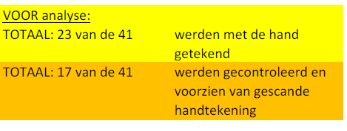
Waar waren we gebleven?
Pilootproject
Dienst Wonen en team Bevolking passen handtekenbeleid toe op hun documenten.
Resultaat:
Bevolking:
Wonen:

Slide 8
Wat zijn we van plan?
Toepassen van handtekenbeleid op documenten van de hele organisatie
Doel =
orde en eenheid brengen => vereenvoudiging, efficiëntie, reflectie
functionele analyse maken om beslissingen te kunnen nemen voor fase 3 - digitale handtekening
resultaten geven ons nog meer zicht op wat we nog ‘moeten’ ondertekenen.
met deze informatie kunnen we beslissingen nemen over gekwalificeerde handtekening
=> wat hebben we nodig?
=> wie moet hier gebruik van kunnen maken?

Slide 9
Aanpak
TOOLS aanreiken
Beslissings-boom
Sjabloon overzichts-tabel
Diensten
Ervaringen
RichtlijnenDocument-types
diensten ZELF aan de slag

Slide 10
Aanpak
Tools ter beschikking stellen:
Sjabloon overzichtstabel = Excel-tabel voor oplijsting documenten
Beslissingscriteria/boom
Richtlijnen/documenttypes
Ter beschikking staan om te helpen
Communicatie
Infosessies leidinggevenden -> per directieoverleg
Webpagina Lunaweb met uitleg en tools
Begeleiding per dienst mogelijk, indien gewenst:
Bij opstart, na directieoverleg
geëngageerde medewerkers zoeken met kennis van processen en wetgeving
infosessie geven indien gewenst
op maat van de dienst
Opvolging traject/feedback geven
workshops
Finaliseren/uitzuiveren overzichtstabellen
Implementatie afschaf handtekeningen
Resultaten verzamelen
Voortgang monitoren
Overzichtstabellen verzamelen

Slide 11
Planning
Lunaweb
april 2019: alle info en tools ter beschikking stellen
Infosessies
tweede semester 2019: op directie-overleg
najaar 2019: stand van zaken - rapportering
Begeleiding
vanaf infosessie mogelijk
workshops over heel jaar verspreid
vrijblijvend
Afsluiting
eind 2019

Slide 12
Groep Mechelen
Afsprakennota College-M-team

Slide 13
Decretale basis
Uitvoering van art 171§2 Decreet Lokaal Bestuur:
Afsprakennota over de wijze waarop wordt samengewerkt om de beleidsdoelstellingen te realiseren en over de omgangsvormen tussen bestuur en administratie.

Slide 14
Algemene uitgangspunten
Basis: missie en DNA van de organisatie
Notes:
Zorgbedrijf: niet op Lunaweb, geen telefoonnummers, idem
Kunnen we dit niet visueel voorstellen?

Slide 15
Algemene uitgangspunten
Missie: “Het bestuur en het personeel werken aan de verdere uitbouw van Mechelen als een hartelijke, verrassende en dynamische stad waar iedereen zich thuis voelt. De historische, economische en culturele troeven vormen de fundamenten van een inspirerende, solidaire en duurzame leefomgeving. Elke persoon heeft recht op maatschappelijke dienstverlening, zodat iedereen een leven kan leiden dat beantwoordt aan de menselijke waardigheid.”
Notes:
Zorgbedrijf: niet op Lunaweb, geen telefoonnummers, idem
Kunnen we dit niet visueel voorstellen?

Slide 16
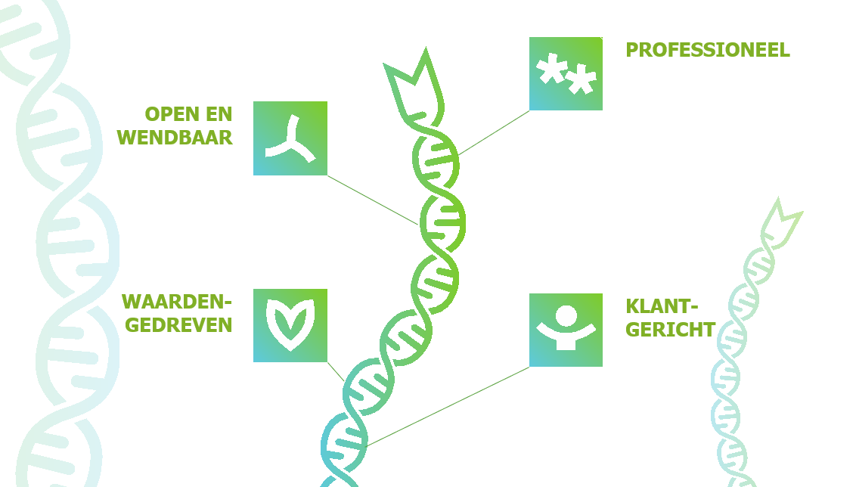
Algemene uitgangspunten: DNA
Notes:
Zorgbedrijf: niet op Lunaweb, geen telefoonnummers, idem
Kunnen we dit niet visueel voorstellen?

Slide 17
Algemene uitgangspunten
De basis voor de beleidsvoering:
Bestuursakkoord vertaald in strategische nota bij het meerjarenplan.
Notes:
Zorgbedrijf: niet op Lunaweb, geen telefoonnummers, idem
Kunnen we dit niet visueel voorstellen?

Slide 18
Rollen college en m-team
College bepaalt het beleid
College beslist collegiaal
College houdt toezicht op de werking van de organisatie
Managementteam: beleidsvoorbereiding, -uitvoering en –evaluatie
Managementteam bewaakt de eenheid van werking, kwaliteit van de organisatie, interne communicatie
Notes:
Zorgbedrijf: niet op Lunaweb, geen telefoonnummers, idem
Kunnen we dit niet visueel voorstellen?

Slide 19
Rollen college en m-team
Managementteam staat in voor verbetering van de werking van de organisatie –
College en M-team bepalen haalbare trajecten
M-team zorgt voor opvolging middels indicatoren, methodologie van projectmanagement, rapportering
College geeft prioriteiten aan
Notes:
Zorgbedrijf: niet op Lunaweb, geen telefoonnummers, idem
Kunnen we dit niet visueel voorstellen?

Slide 20
Rollen college en m-team
Managementteam zorgt voor goed voorbereide dossiers
Afstemming met de bevoegde schepen in functie van de te volgen beleidslijnen
Regelmatig overleg
M-team doet voorstellen mbt organogram, RPR, beleidsrapporten, inventaris
Notes:
Zorgbedrijf: niet op Lunaweb, geen telefoonnummers, idem
Kunnen we dit niet visueel voorstellen?

Slide 21
Deontologie

Slide 22
Deontologie
Goede samenwerking
Communicatie, respect en goede afspraken
Loyauteit, openheid, eerlijkheid en onpartijdigheid
Modelwerkgever
Lerende organisatie
Individuele dossiers en technische beoordelingen in overheidsopdrachten worden behandeld door de diensten
Gedragscode
Correcte houding van kabinetspersoneel
Notes:
Zorgbedrijf: niet op Lunaweb, geen telefoonnummers, idem
Kunnen we dit niet visueel voorstellen?

Slide 23
Gedelegeerde bevoegdheden
Dagelijks personeelsbeheer: bevoegdheid AD
Aanstellende overheid: AD (gedelegeerde bevoegdheid) – rapportering
Budgethouderschap
Notes:
Zorgbedrijf: niet op Lunaweb, geen telefoonnummers, idem
Kunnen we dit niet visueel voorstellen?

Slide 24
Evaluatie van de afsprakennota
Notes:
Slides gebruiken zonder tekst
Met voorbeelden werken
Toegespitst op het publiek dat we hebben
Uitvoeringsdiensten: storm: met man en macht en alles opgeruimd

Slide 25
Evaluatie
Sowieso halverwege de legislatuur een gezamenlijke evaluatie
Bij niet-naleving: burgemeester en AD bespreken samen te nemen maatregelen om de samenwerking te verbeteren

Slide 26
Vormen van flexibel werken

Slide 27
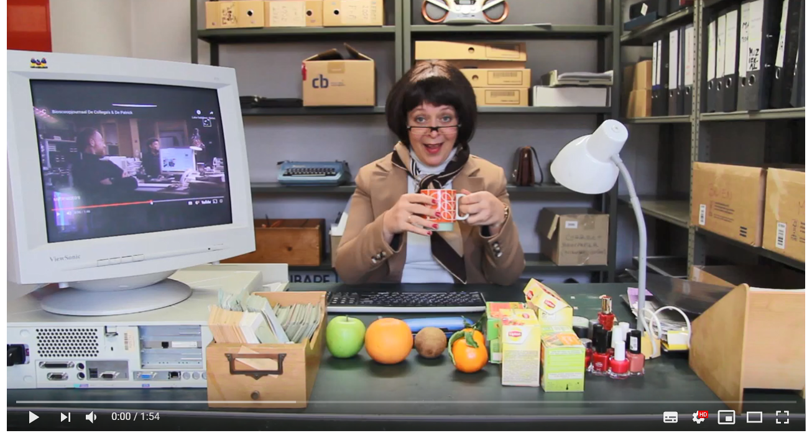

Slide 28
Swing

Slide 29
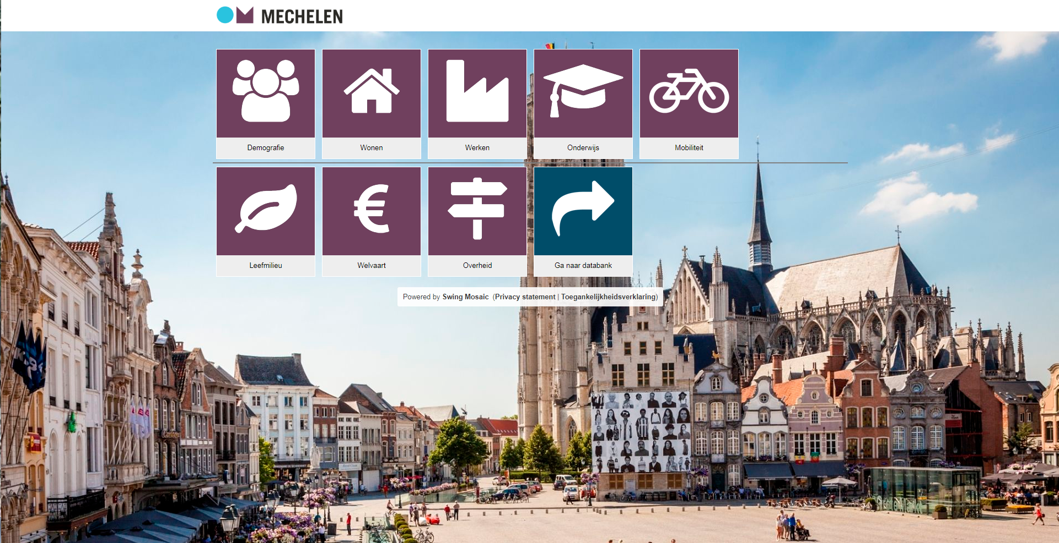
https://mechelen.incijfers.be

